Slide 1

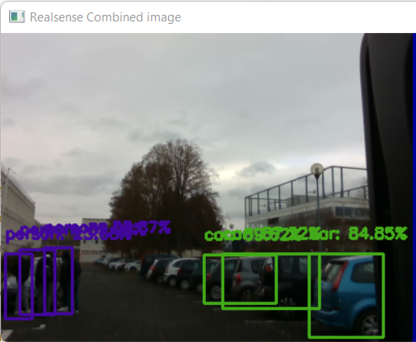
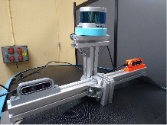
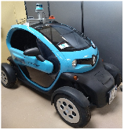
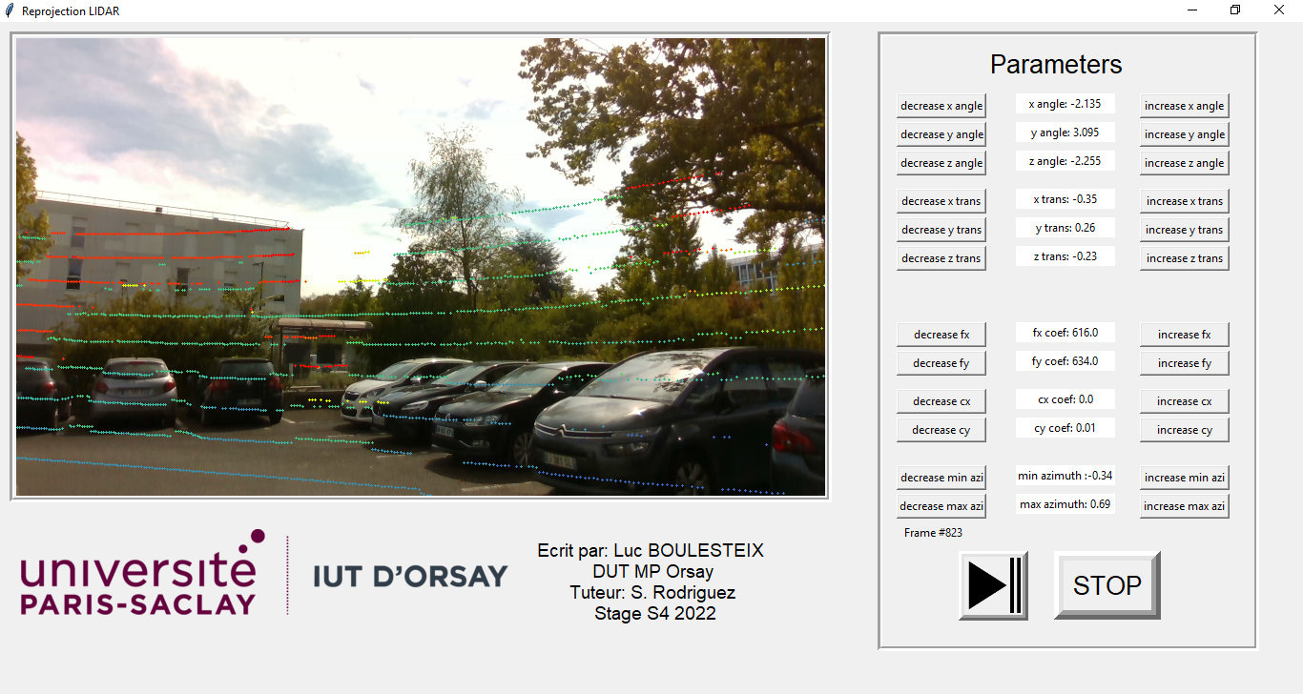
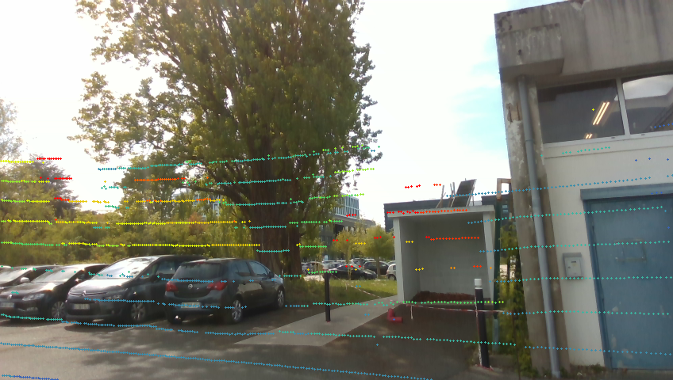
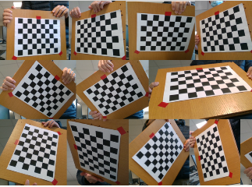

Perception mobile et vision embarquée
Validation des capteurs:
Evaluation de systèmes de vision
Objectifs du projet et introduction
Comparaison de MobileNet vis-à-vis de Yolov3, tous deux entrainés pour détecter des voitures et des personnes.
Comparaison sur deux critères de performance: fréquence de rafraichissement et qualité des prédictions. Les prédictions sont émises sous forme de messages ROS.
Fréquence [RGBD + LIDAR]: l’étude d’un enregistrement permet d’évaluer la période moyenne entre échantillons, et donc la fréquence d’échantillonnage des capteurs.
Résolution image et profondeur [RGBD]: l’étude d’un enregistrement nous permet d’évaluer le nombre de bits encodant les informations de couleur/profondeur ainsi que leur nombre.
Etendue de mesure [RGBD]: on utilise un utilitaire du fabricant (Intel RealSense Viewer) pour prendre des mesures de distance sur des objets placés à une distance connue.
Etendue de mesure [LIDAR]: l’étude d’un enregistrement fait en extérieur nous permet d’estimer l’étendue de mesure du bloc LIDAR.
Le matériel:
Renault Twizy serie 90Km/h avec capteurs RGBD et LIDAR embarqués
Unité de traitement Linux/ROS embarquée
Qualification des prédictions de MobileNet (VP, FP, FN) effectuées en évaluant le rapport IoU d’une prédiction vis-à-vis de son analogue Yolov3 et en le comparant à une valeur seuil.
Qualification de l’ensemble des prédictions en déterminant le taux de correspondance entre les prédictions émises (deux critères: precision et rappel).
Evaluation de la fréquence d’émission des rapports en évaluant la période moyenne entre deux trames.
Etalonnage de la caméra RGBD:
Reprojection et étalonnage extrinsèque
Le personnel:
14 étudiants de l’IUT d’Orsay, dont Mr Luc Boulesteix, chef d’équipe
Mr Sergio Rodriguez, Tuteur/Encadrant
On utilise une méthode d’étalonnage par mire. On exploite une série de clichés d’un damier et une librairie python « solve PnP » pour déterminer expérimentalement les paramètres intrinsèques de la caméra.
Ces paramètres permettent de construire la matrice de projection de la caméra: c’est la transformation permettant de lier des points de l’espace aux pixels de l’image
Besoin de quantifier la matrice permettant de transposer les points de l’espace LIDAR dans l’espace caméra: on développe un utilitaire permettant de reprojeter et d’aligner manuellement les points LIDAR sur un enregistrement.
Le travail entrepris:
Etude des capteurs et vérification de leurs spécifications
Etalonnage du système caméra-LIDAR
Evaluation de systèmes de vision par ordinateur (MobileNET et Yolov3)
Reprojection des données LIDAR
Application de ces paramètres à la reprojection en temps réel: on utilise python et ROS pour reprojeter des données LIDAR sur le flux vidéo en temps réel:

